Slide 1
Урок розвитку зв'язного мовлення. Добре там жити, де вміють дружити

Slide 2
Дружба між людьми

Slide 3
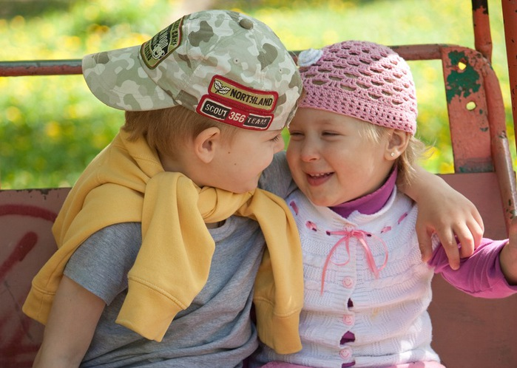

Slide 4
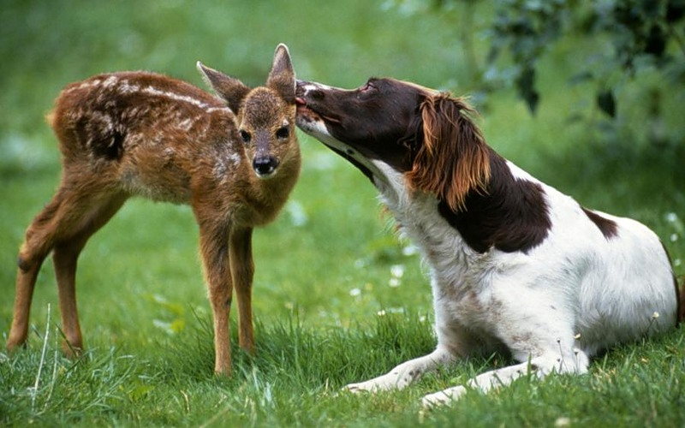
Дружба між тваринами

Slide 5
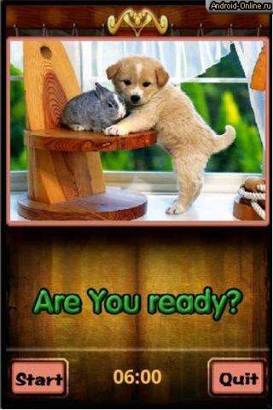

Slide 6
Дружба у родині

Slide 7
Дружба людини і тварини

Slide 9
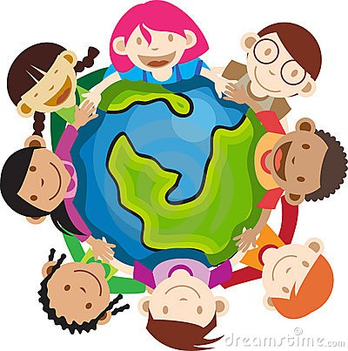
Дружба між народами

Slide 10
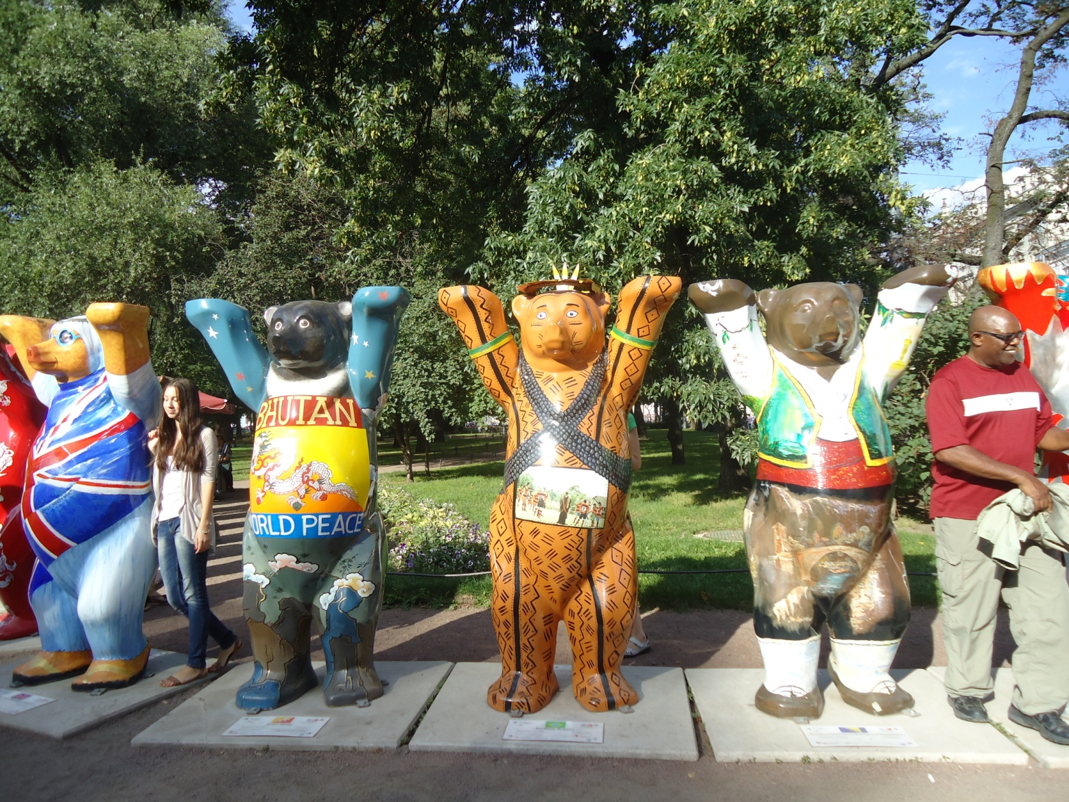
Акція толерантності

Slide 11
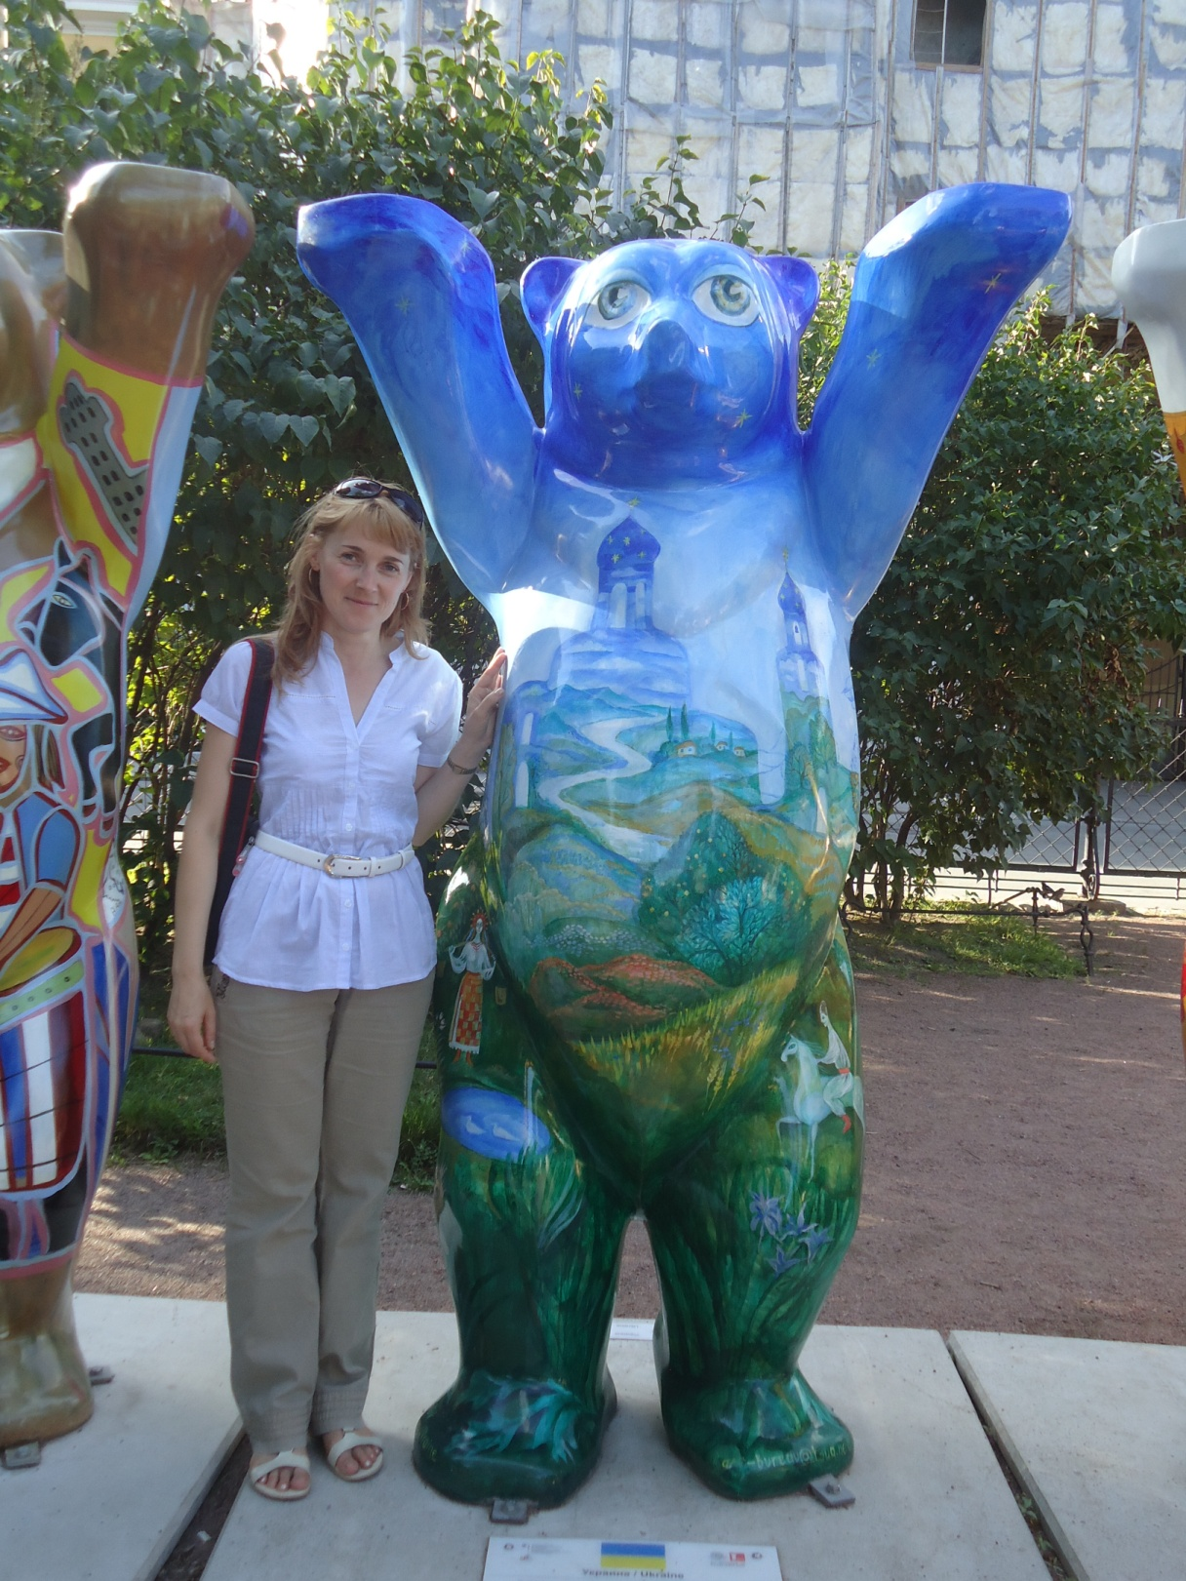

Slide 12
Доскажи прислів’я
Поясни його значення

Slide 13
Скажи мені, хто твій товариш,
- тоді я скажу, хто ти.

Slide 14
Хто до кого пристає,
таким і стає.

Slide 15
Друга шукай, а найдеш -
тримай.

Slide 16
В лиху годину узнаєш
вірну людину.

Slide 17
Друзі пізнаються в біді.
З добрим дружись, а лихих стережись.

Slide 18
Яку дружбу заведеш,
таке й життя поведеш.

Slide 19
Дружба починається
з усмішки.

Slide 21
Словник дружби:
Вірний
Справжній
Добрий
Цікавий
Щирий
Довіра
Впевненість
Допомога
Підтримка
Правдивість

Slide 22
Склади текст – міркування про дружбу,
скориставшись питаннями.

Slide 23
Що таке дружба?
Для чого людини потрібен друг?
Скільки друзів ви б хотіли мати?
Як треба поводитися з друзями?
Чи добре мати друзів?
Що треба робити, щоб дружба була міцною?

